Slide 1
Mekanisme Rekombinasi
Dr. Henny Saraswati, M.Biomed

Slide 2
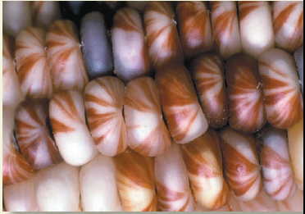
Apa itu rekombinasi??
Pertukaran sekuen genetik antara kromosom yang berbeda atau antara gen-gen yang terletak dalam satu kromosom
Salah satu bentuk dari rekombinasi adalah pindah silang
(Brooker, 2009)

Slide 3
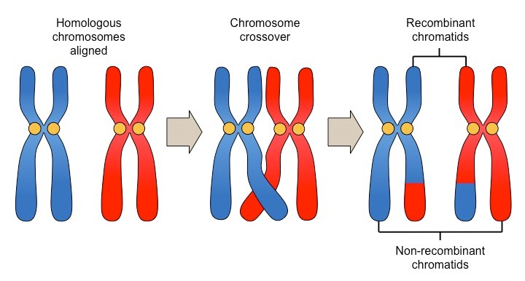
Pindah silang (crossing over)
Proses pindah silang ini akan menghasilkan kromatid-kromatid rekombinan

Slide 4
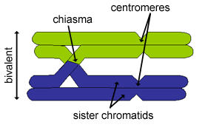
Pindah silang (crossing over)
Titik dimana 2 segmen kromatid saling pindah silang dinamakan kiasma

Slide 5
Ada 3 tipe rekombinasi
Tipe-tipe rekombinasi :
Rekombinasi homolog/umum
Rekombinasi situs khusus (site-specific recombination)
Rekombinasi transposisi

Slide 6
1. Rekombinasi homolog/umum
Adalah pertukaran segmen-segmen DNA yang sama atau identik
Bisa berupa:
Pertukaran segmen DNA antar sister chromatid
Pertukaran segmen DNA antar kromosom homolog

Slide 7
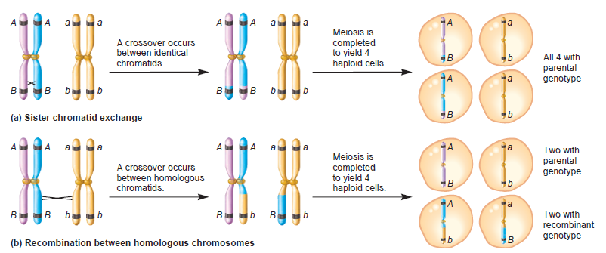
Bentuk Rekombinasi Homolog
(Brooker, 2009)

Slide 8
Hasil dari rekombinasi homolog
Apabila terjadi rekombinasi antar sister chromatid maka tidak terjadi kombinasi alel baru (sama dengan alel induk)
Apabila terjadi rekombinasi antar kromosom homolog maka akan terjadi kombinasi alel baru

Slide 9
Bentuk Rekombinasi Homolog
(Brooker, 2009)

Slide 10
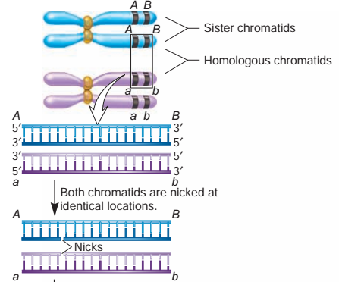
Model Holliday pada Rekombinasi Homolog
Tahap I : terjadinya pemotongan DNA di salah satu titik oleh nuclease

Slide 11
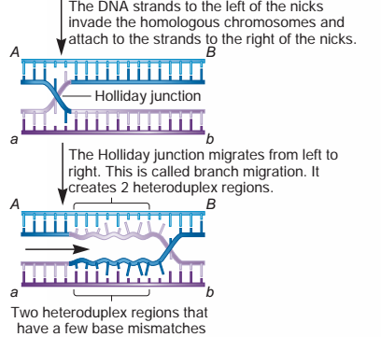
Model Holliday pada Rekombinasi Homolog
Tahap II : terjadi pindah silang pada untai-untai DNA yang terpotong
Terjadi pembentukan Holliday junction → struktur DNA bercabang yang terbentuk karena pindah silang

Slide 12
Apakah Holliday Junction sama dengan Kiasma?
Keduanya hampir mirip dalam proses rekombinasi
Kiasma merupakan titik antara 2 kromatid melakukan pindah silang
Holliday junction merupakan struktur tetrahedral antara segmen-segmen DNA yang melakukan rekombinasi homolog

Slide 13
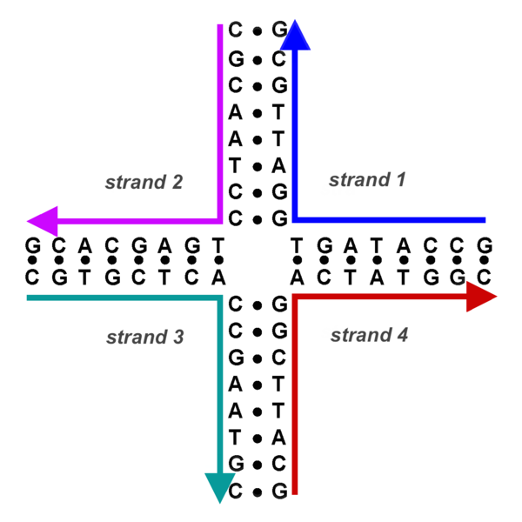
Holliday Juction vs Kiasma
Holliday junction
Kiasma

Slide 14
Model Holliday pada Rekombinasi Homolog
Holliday junction kemudian bergeser sepanjang pita DNA
Pergeseran ini disebut dengan migrasi cabang (branch migration)

Slide 15
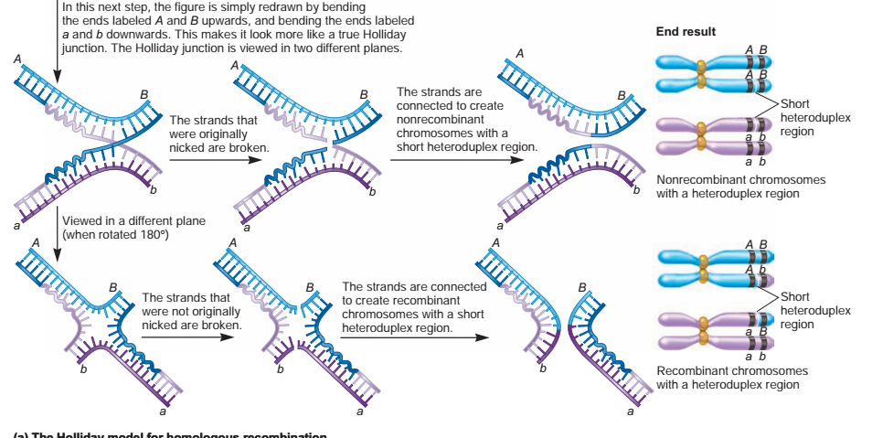

Slide 16
2. Rekombinasi Situs Khusus
Yaitu rekombinasi antara segmen-segmen DNA yang tidak mirip atau sama pada situs tertentu
Contohnya rekombinasi antara segmen DNA virus dengan DNA bakteri
Pada rekombinasi ini, terdapat pula enzim-enzim yang berperan dalam pemotongan dan penyambungan segmen-segmen DNA

Slide 17
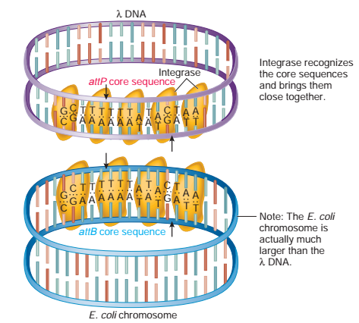
Contoh rekombinasi antara DNA bakteriofaga λ (virus) dengan DNA bakteri
Enzim integrase (enzim untuk menggabungkan kedua segmen DNA) mengenali sekuen altP dan altB yang memiliki sedikit kemiripan
Kedua DNA akan sejajar

Slide 18
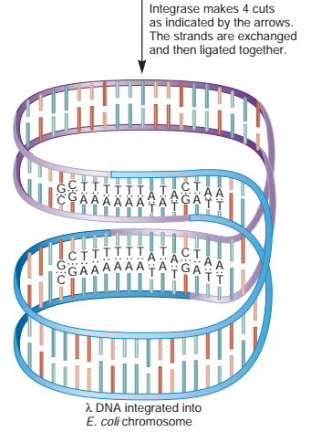
Contoh rekombinasi antara DNA bakteriofaga λ (virus) dengan DNA bakteri
Integrase kemudian memotong di sekuen-sekuen kedua DNA
Terjadi penyambungan kedua DNA

Slide 19
Contoh rekombinasi situs khusus pada manusia
Contoh yang terjadi pada manusia adalah proses pembentukan antibodi
Antibodi merupakan salah satu komponen dalam sistem kekebalan tubuh manusia
Antibodi bekerja spesifik mengenali antigen (benda asing) → satu antibodi untuk satu antigen

Slide 20
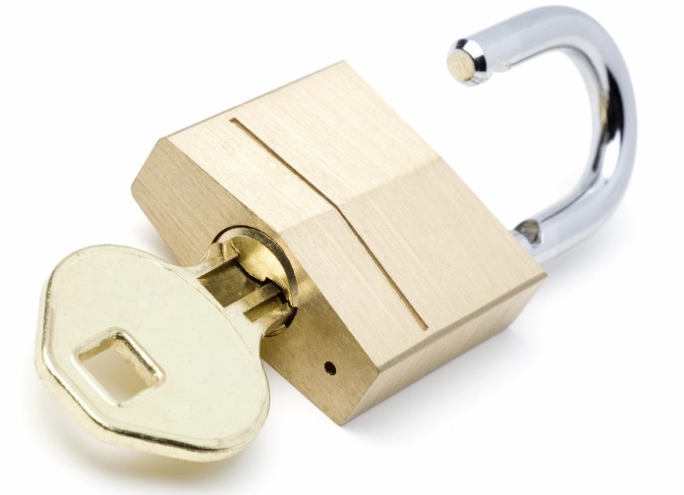
Antibodi
Dihasilkan oleh sel B (sel plasma)
Dikenal juga dengan Immunoglobulin (Ig)
Terdapat 5 kelas imunoglobulin: IgG, IgM, IgE, IgA, IgD
Memiliki struktur yang khas

Slide 21
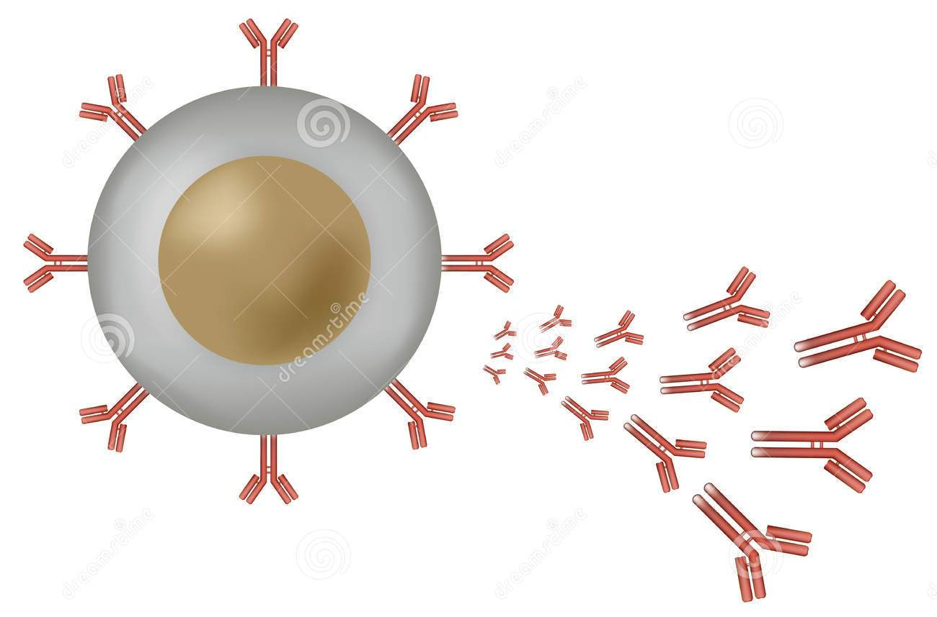
Produksi antibodi
Sel limfosit B

Slide 22
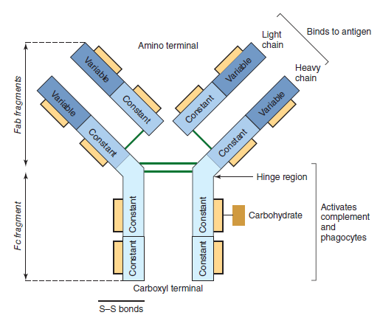
Struktur Antibodi

Slide 23
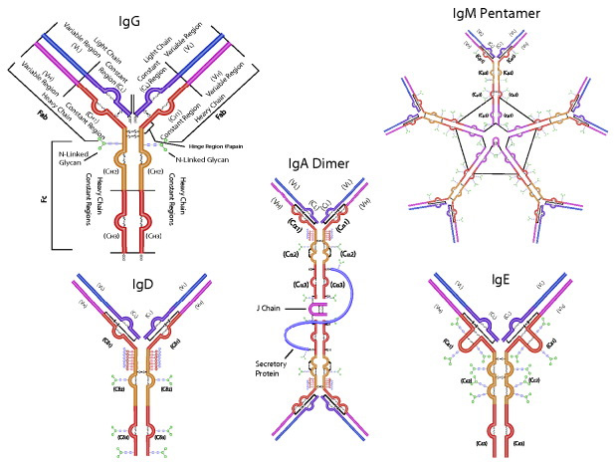

Slide 24
Bagaimana cara sel B memproduksi antibodi yang spesifik?
Yaitu dengan cara rekombinasi situs khusus
Beberapa segmen dalam gen antibodi mengalami pemotongan dan penyambungan
Sehingga terbentuk antibodi yang spesifik dengan antigennya

Slide 25
3. Transposisi
Yaitu pemindahan segmen DNA dari suatu lokus ke lokus yang lain pada satu kromosom
Lokus → posisi gen pada suatu kromosom
Transposisi juga bisa terjadi pada kromosom yang berbeda
Pola transposisi mirip dengan rekombinasi situs khusus
Segmen DNA yang dapat berpindah-pindah dinamakan transposon

Slide 26
Macam-macam Transposisi
Transposisi bisa dibedakan menjadi 3 macam :
Transposisi sederhana
Transposisi replikatif
Retrotransposon

Slide 27
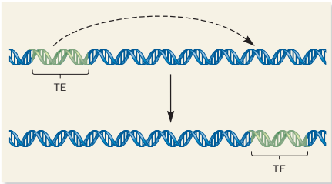
Transposisi sederhana adalah…
Pemindahan segmen DNA dari lokus satu ke lokus yang lain dalam satu kromosom
TE : transposable element
(Brooker, 2009)

Slide 28
Transposisi sederhana
Sering juga disebut tranposisi potong-tempel (cut-and-paste transposition)
Terjadi pada organisme prokariotik dan eukariotik
Pada transposisi sederhana diperlukan enzim transposase untuk memotong transposon (transposable element) dan meligasikannya di lokus yang baru

Slide 29
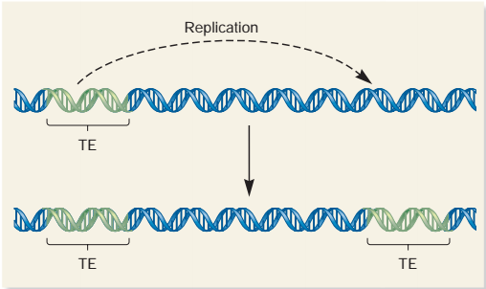
Transposisi replikatif yaitu….
Proses transposisi dimana transposon mengalami replikasi terlebih dahulu sebelum masuk ke lokus yang baru
Hasil replikasi yang dimasukkan ke lokus baru
TE : transposable element
(Brooker, 2009)

Slide 30
Transposisi replikatif
Hasil dari tranposisi replikatif jarang sekali terjadi
Hanya terjadi pada bakteri

Slide 31
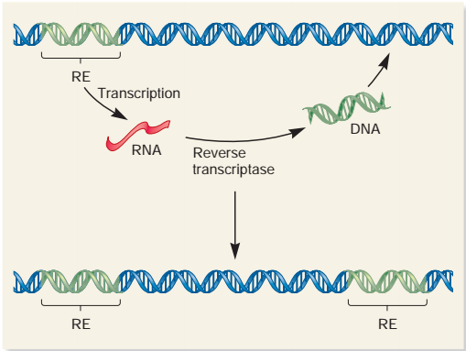
Retrotransposon adalah…
Transposisi dengan menggunakan RNA untuk masuk ke lokus yang baru
TE diubah dulu menjadi RNA kemudian diubah lagi menjadi DNA
TE : transposable element
RE : Retroelement
(Brooker, 2009)

Slide 32
Retrotransposon
Memerlukan enzim reverse transcriptase untuk mengubah RNA menjadi DNA
Terjadi pada organisme eukariotik dan sering terjadi
Segmen DNA yang berpindah dinamakan retroelemen, retrotransposon atau retroposon

Slide 33
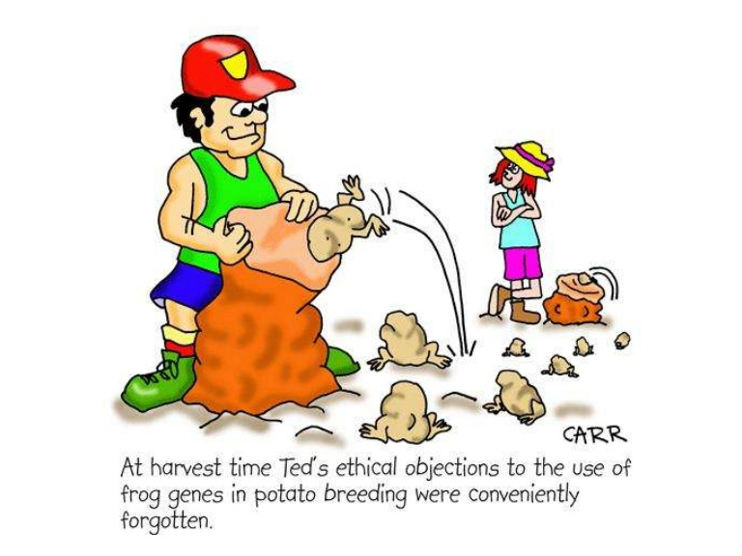
Teknologi DNA Rekombinan
Tek.DNA rekombinan adalah suatu teknik molekuler untuk mengisolasi dan memanipulasi material genetik

Slide 34
Awal Mula Keberhasilan Teknologi DNA Rekombinan
Pada akhir tahun 1970-an sekelompok peneliti dari Universitas Standford berhasil mengisolasi DNA dan melakukan penyambungan DNA dari sumber yang berbeda (secara in vitro)
Setelah itu terdapat beberapa peneliti yang mampu memasukkan DNA rekombinan ke dalam sel hidup
Ternyata di dalam sel hidup, DNA rekombinan ini dapat memperbanyak diri (bereplikasi)
Teknik ini sekarang dikenal dengan teknik DNA cloning (kloning DNA)

Slide 35
Kloning DNA
Teknologi ini memerlukan kerjasama penelitian dari beberapa ilmuwan : ahli biologi, biokimia, bioteknologi, genetika, klinisi
Teknologi cloning terdiri dari beberapa tahap :
Penentuan gen yang akan dikloning
Penentuan vector DNA yang akan digunakan
Pemotongan gen yang akan dikloning
Penyambungan gen dan vector
Memasukkan DNA rekombinan ke dalam sel hidup
Memperbanyak DNA rekombinan

Slide 36
Kloning DNA

Slide 37
DNA target dan vektor diperlukan dalam kloning DNA
DNA target merupakan gen atau sekuen DNA yang akan dikloning
DNA vektor adalah DNA yang digunakan untuk membawa DNA target ke dalam sel hidup
DNA vektor bersifat dapat bereplikasi sendiri pada sel hidup
Vektor yang banyak digunakan adalah plasmid

Slide 38
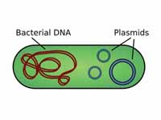
Plasmid sebagai DNA vektor
Plasmid merupakan DNA ekstra kromosom yang terdapat pada bakteri
Memiliki sekuen yang mengkode resistensi terhadap antibiotik

Slide 39
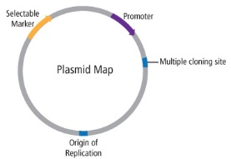
Plasmid sebagai DNA vektor
Plasmid memiliki origin of replication (ORI)→ sebagai tempat berawalnya proses replikasi
Sekuen yang mengkode resistensi terhadap antibiotik digunakan sebagai selectable marker (penanda penyeleksi)
Contohnya gen Amp^{R} pada plasmid menandakan bahwa bakteri membawa gen resisten terhadap ampisilin
Sehingga bakteri dapat ditumbuhkan pada media dengan ampisilin

Slide 40
Plasmid sebagai DNA vektor
Terdapat promoter sebagai segmen yang mengatur proses transkripsi dan sel tempat protein dari gen target dapat dihasilkan/diekspresikan
Multiple cloning site (MCS) merupakan daerah tempat gen target dimasukkan atau disisipkan
Plasmid secara komersial dijual untuk kloning DNA

Slide 41
Contoh plasmid

Slide 42
Tahapan Kloning DNA
DNA/gen target dan plasmid dipotong dengan enzim restriksi yang sama
Setelah itu gen diligasikan ke plasmid di daerah MCS
Plasmid yang berisi gen target dimasukkan ke dalam bakteri
Bakteri ditumbuhkan pada medium pertumbuhan + antibiotik
Diinkubasikan selama beberapa waktu pada suhu tertentu
Akan tumbuh banyak bakteri (sel kompeten) dengan plasmid rekombinan

Slide 43
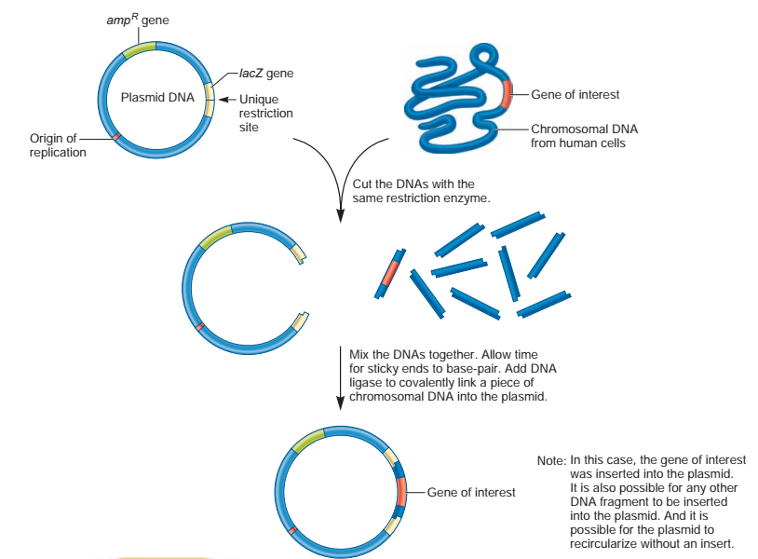

Slide 44
Restriksi DNA
Adalah pemotongan DNA menggunakan enzim DNA restriksi
Ada beberapa macam enzim DNA restriksi endonuklease, contohnya BamHI, SalI, XhoI dll
Tiap enzim spesifik terhadap kode genetik DNA → misal BamHI hanya akan memotong DNA dengan kode GGATCC

Slide 45
Ligasi DNA
Penggabungan DNA menggunakan enzim DNA ligase
Proses ini memerlukan kode genetik yang sesuai antara kedua DNA yang digabungkan
Bersama dengan restriksi DNA, proses ini berperan dalam kloning gen

Slide 46
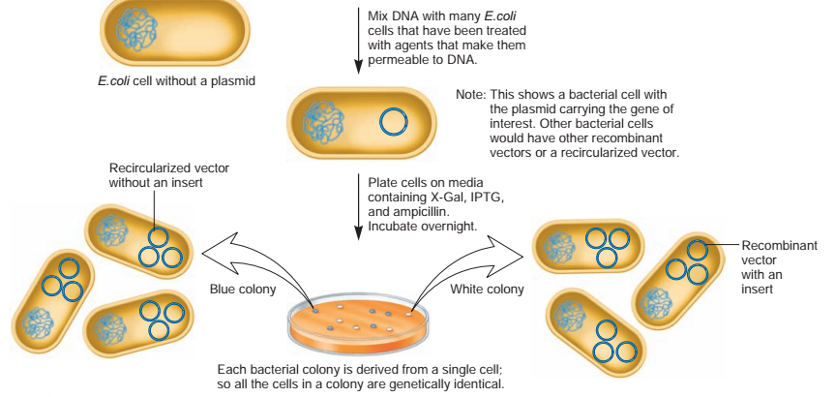

Slide 47
Polymerase Chain Reaction (PCR)
Merupakan metode perbanyakan gen (DNA) menggunakan reaksi berantai
Dibantu oleh enzim DNA polimerase
Memerlukan primer → DNA spesifik dengan panjang 18-24 pb
Terdiri dari 3 tahap :
Denaturasi → pemisahan untai ganda DNA
Annealing → penempelan primer pada DNA
Elongasi → pembentukan DNA/gen baru

Slide 48
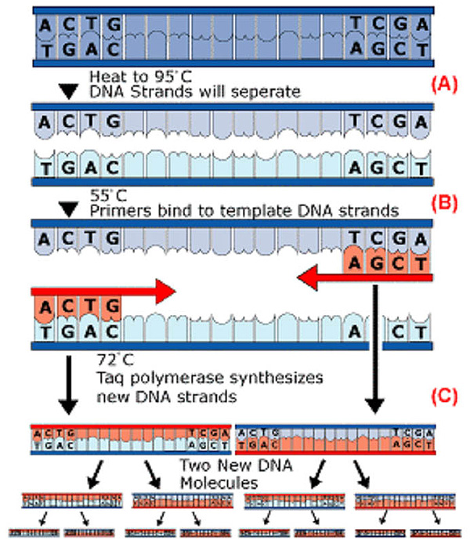
Tahapan PCR
Denaturasi
Annealing
Elongasi

Slide 49
Kloning DNA digunakan untuk beberapa manfaat
Bidang kedokteran → produksi vaksin, produksi hormon
Bidang pertanian → menghasilkan bibit baru yang lebih unggul (seperti tahan hama, panen cepat, dll)
Ilmu pengetahuan → untuk mengetahui peran suatu gen yang belum diketahui

